Slide 1
Plan du travail
Qu’est ce qu’un Ordinateur
Les differents types d’Ordinateur
Les éléments principaux d’un Ordinateur
Traitement de l’iformation par un Ordinateur

Slide 2
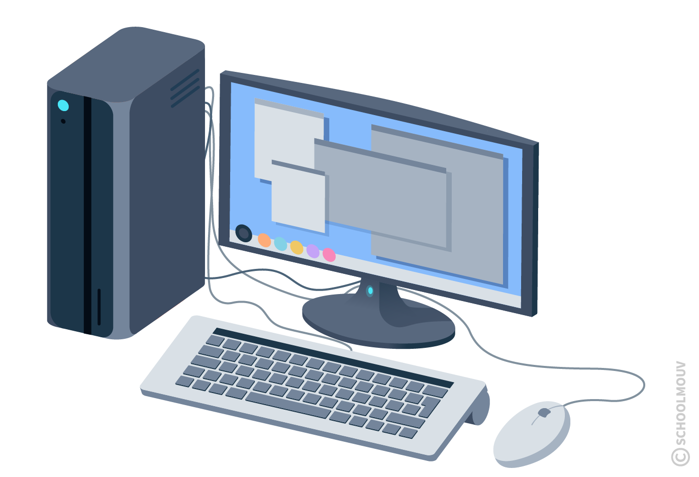
Un Ordinateur:
Inventé au XXe siècle par Charles Babbage et perfectionnée ensuite par Alan Mathison Turing en 1936, un Ordinateur est une machine automatique de traitement de l’information, obéissant à des programmes formés par des suite d’opérations arithmétique et logique.

Slide 3
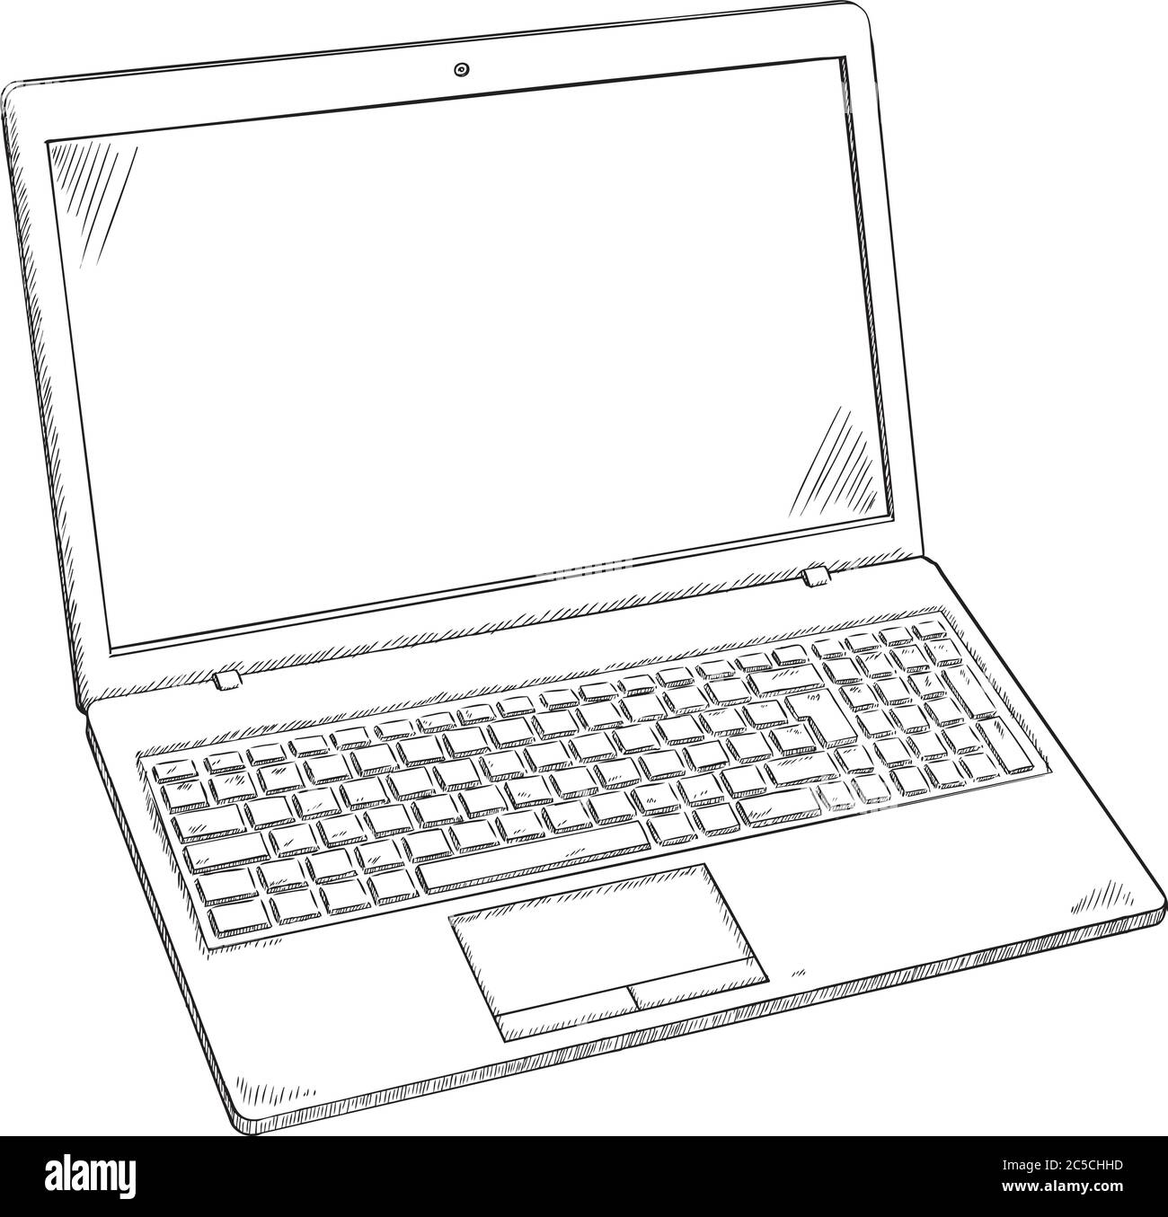
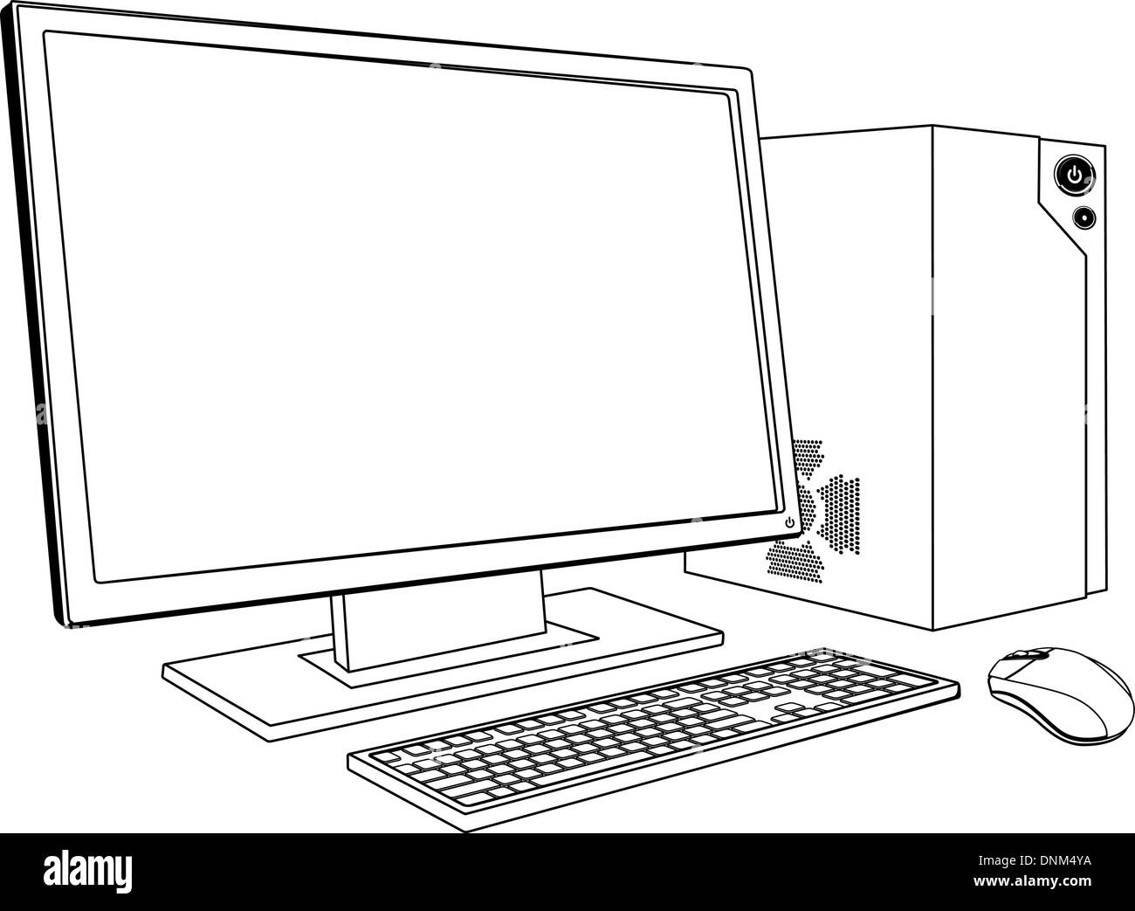
Les différents types d’Ordinateur:
Ordinateur de bureau:
Un ordinateur de bureau est un ordinateur conçu pour être utilisé en un seul endroit fixe.
Ordinateur portable:
C’est un composé d’un seul boitier avec un écran, un clavier et une batterie.

Slide 4
Les différents types d’Ordinateur:
Ordinateur embarques:
ce sont des ordinateurs integres dans les appareils specifiques , comme les voitures , les appareils electromenagers
Super ordinateur:
ce sont des ordinateur extremement puissant utiliser pour des calculs complexes

Slide 5
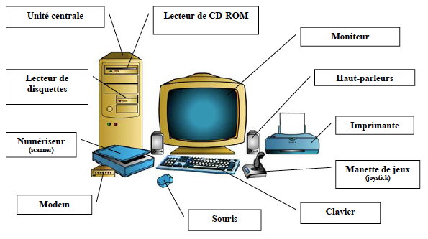
Les éléments principaux d’un Ordinateur:

Slide 6
Les éléments principaux d’un Ordinateur:
La carte mère
La carte mère est le fondement de tout ordinateur, des puissantes stations de travail aux ordinateurs portables. C’est le circuit imprimé principal qui maintient tout le matériel en place. Une carte mère robuste offre plusieurs emplacements pour installer divers composants informatiques comme la RAM et les cartes graphiques.
Unité centrale de traitement (CPU)
L’unité centrale de traitement (CPU), communément appelée processeur, est le “cerveau” de votre ordinateur. Elle est responsable de l’exécution de tous les calculs et algorithmes complexes qui alimentent les programmes et applications de votre ordinateur.
Unité de traitement graphique (GPU)
L’unité de traitement graphique (GPU) est responsable de la gestion des opérations graphiques et des images avancées.

Slide 7
Elle est essentielle pour la lecture et la reproduction des représentations et effets graphiques, présents dans presque toutes les formes de médias aujourd’hui.
Mémoire vive (RAM)
La mémoire vive (RAM) est une forme cruciale de mémoire informatique qui stocke des données et des codes importants actuellement utilisés. Cela permet un chargement instantané lorsque vous ouvrez des programmes ou des applications, améliorant considérablement les performances de votre ordinateur.
Dispositif de stockage
Un dispositif de stockage fournit de la mémoire pour installer des programmes et sauvegarder des fichiers. Contrairement à la RAM, le contenu d’un dispositif de stockage est sécurisé dans une mémoire non volatile, ce qui signifie que les données sont sauvegardées de manière permanente même après avoir éteint le PC (sauf si elles sont supprimées ou désinstallée manuellement).

Slide 8
Traitement de l’information par un ordinateur
Définition de l’information :
Toute communication ou représentation de connaissances telles que des faits, des données ou des opinions, sous quelque forme ou support que ce soit, y compris textuel, numérique, graphique, cartographique, narratif ou audiovisuel.
Les differents formes d’informations:
- texte
- image
- video
- son

Slide 9
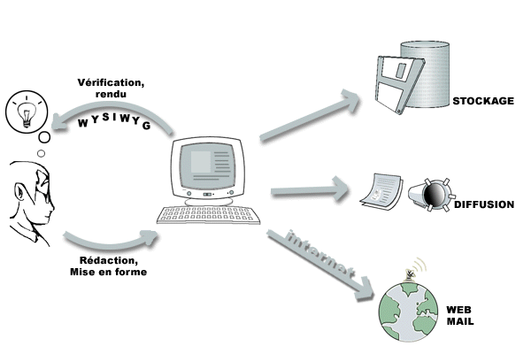
Traitement de l’information par un ordinateur
Traitement de l’information
L’ordinateur traite les données de façon automatique d'où la notion d’informatique
- Donnée
- Traitement par l’ordinateur
- Support de stockage
- Resultats(Informations traitées)

Slide 10
Les systèmes de numérations:
Définition:
Un système de numération est un ensemble de symboles (les chiffres) qui sont assemblés en suivant des règles d’écriture précises permettant d’écrire, de lire et d’énoncer les nombres.
Les types de systèmes de numérations:
Il existe quatre systèmes de numération qui sont :
- Système décimal ;
- Système binaire ;
- Système octal ;
- Système hexadécimal.

